Slide 1
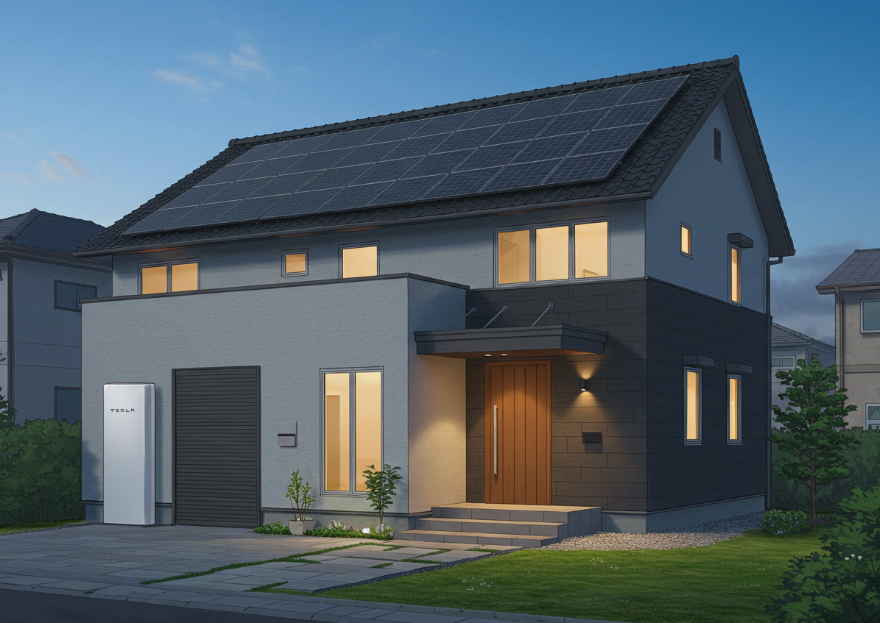

2026年度 営業研修
第3回 必要性訴求②
災害対策・商品説明・経済メリット
〜太陽光＋蓄電池セット販売〜
2026年8月下旬 ＠船井総研

Slide 2
本日のゴール
お客様に合わせて商品を説明し、経済メリットを納得させる
研修が終わったときの「できる状態」
① 災害の話を第三者話法だけで、3分以内に終えられる
② FABの3要素を使い分け、お客様ごとの「B（利益）」を言える
③ シミュレーションを2通りの伝え方で説明できる
④ 金額を出さずに、経済メリットだけで納得をつくれる
本日の比重
災害対策15分 ／ 商品説明43分 ／ 経済メリット30分
2
Notes:
・災害は「短く終える技術」、FABと経済メリットは「難しいから時間をかける」と最初に説明する
・金額（見積り）は第4回。今日は出さない

Slide 3
本日のアジェンダ
時間 | 内容 | 扱うもの
0:00-0:12 | 前回の振り返り／契約とは／3つの切り口 | 第2回：ルール①〜⑨
0:12-0:27 | ② 災害対策 ルール⑩⑪ | アプローチブック p.18〜p.19
0:27-0:37 | 休憩 | −
0:37-1:20 | 商品説明＝FAB式営業 ルール⑫ | FAB／アプローチブック p.20・p.21
1:20-1:50 | ③ 経済メリットの伝え方 | シミュレーションの2つの見せ方
1:50-2:00 | ロープレ／チェック／まとめ | −
後半2つ（FAB・経済メリット）が本日の主役です
この2つは「知っている」だけでは使えません。今日は手を動かす時間を長く取ります。
3

Slide 4
前回の振り返り
第2回「聞く姿勢づくり＆必要性訴求①」で押さえたこと
聴く姿勢作り（①〜⑥）
・失注理由は「商談設定」か「商談内容」しかない
・先に聞くから、自分の話を聞いてもらえる
・包み込みの法則で「先生－生徒」の関係をつくる
・太陽光と蓄電池は切り離さず、常にセットで話す
必要性訴求①（⑦〜⑨）
・電気代は2011年以降45％、約5.5万円上昇
・再エネ賦課金は13年で18倍（4.18円/kWh）
・30年で432万円〜700万円以上を支払う
・基本設計は「下げてから上げる」
宿題の確認（5分）
① 自社ストーリー5段構成を、20秒で言ってみてください（2名指名）
② アプローチブック p.9・p.14・p.17 の結論の一文を、資料を見ずに言えますか
③ 実商談のチェックシートで、○が付かなかったルールはどれでしたか
4

Slide 5
契約とは
契約は「取る」ものではありません
契約とは
契約を阻害する要因（ネック）が、すべて解消された状態のこと
押しの強さで獲得するのではなく、お客様が抱える不安や疑問を取り除くことが契約に繋がります
 | 7つの阻害要因 | 解消の仕方
① | 会社 | 会社紹介をしっかり行い、信用を築く。来店商談も有効
② | 自分 | 自己紹介をしっかり行い、信用を築く。ビジネスマナーの徹底も重要
③ | プラン | 要望をしっかり聴き、優先順位に基づいて複数のプランを作成・提案する
④ | 金額 | 予算と上限額を確認し、逸脱しないプランを提案する
⑤ | キーマン | キーマンだけでなく、可能であれば家族全員に商談に参加してもらう
⑥ | 時期 | 今後のスケジュールをお客様とともに確認・設定し、購買意欲を高める
⑦ | 競合 | スピード営業で参入障壁を高めると同時にアポを取り続け、競合を待つ
本日つぶすのは③プランと④金額。FAB＝プランのネック、経済メリット＝金額のネックです
5

Slide 6
必要性訴求
必要性を訴求する3つの切り口
①
電気代が高騰している ⇒ 払わなくていい
プロスペクト理論（損失回避）
人は、利益よりも損失の方が大きく感じられる
例：5%off! ＜ 消費税5%増税
第2回で実施済み
②
災害対策
災害時も安心。ただし長く話すほど失敗する。
主な災害時の停電発生件数と日数を「事実」で見せる
本日・前半15分
③
経済メリット
一番重要な要素ではあるが、メリットがあまり出ないお宅にも訴求するためには、
経済メリット訴求のみでは安定感がなくなってしまう
本日・後半30分
②③に加えて、本日は「商品説明（FAB式営業）」を挟みます。ここが一番難しいパートです
6

Slide 7
本日の流れ
3つのパートを、この順番でつなぎます
PART 1
② 災害対策
15分
ルール：ルール⑩⑪
資料：p.18・p.19
・「もしも」の不安をつくる
・長く話さない。3分で抜ける
PART 2
商品説明（FAB）
43分
ルール：ルール⑫
資料：p.20・p.21
・お客様ごとの「B」を言う
・手を動かす時間を長く取る
PART 3
③ 経済メリット
30分
ルール：シミュレーション
資料：（資料の外）
・2通りの伝え方を使い分ける
・金額（見積り）はまだ出さない
なぜこの順番か
不安（PART1）→ 解決策の中身（PART2）→ それがいくら得か（PART3）。中身を説明する前に「お得です」と言っても、何がお得なのか伝わりません。
7

Slide 8
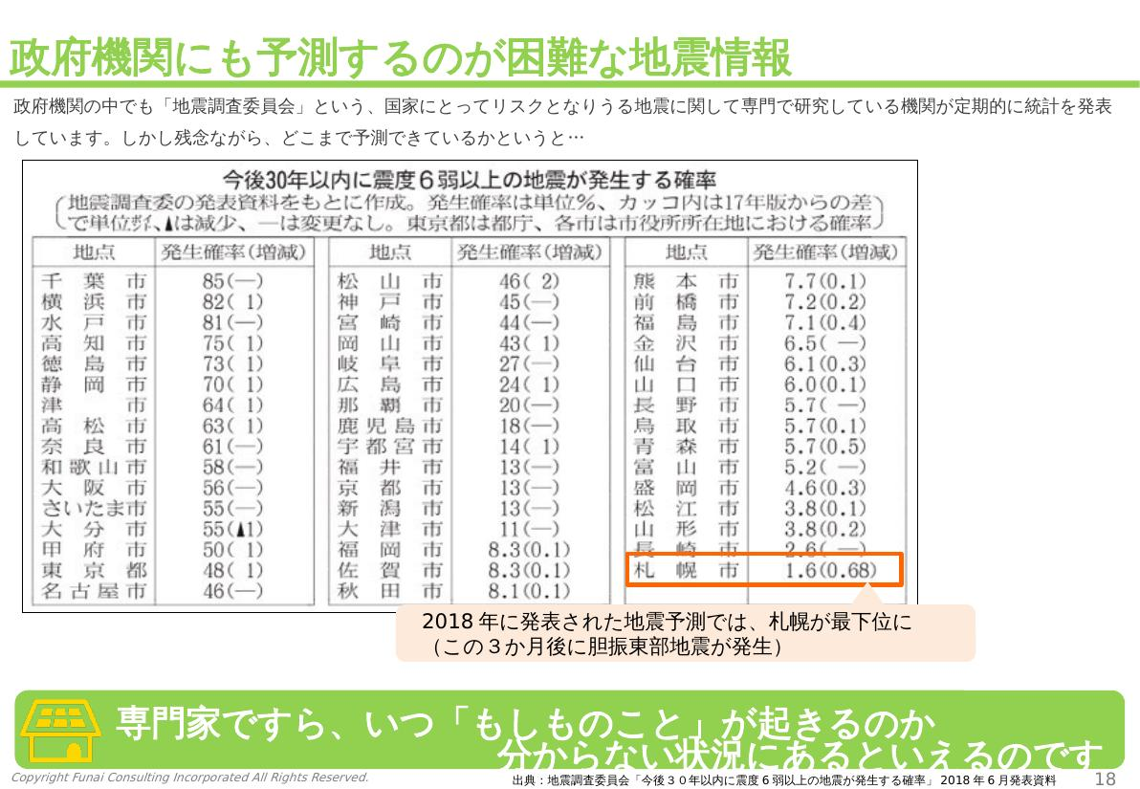
PART 1 災害対策
ルール⑩：非常時に備える意義の理解
POINT 「いつ身の回りで起きてもおかしくない」に腹落ちさせる
ゴール（お客様の反応）
「いつ災害が起こるか分からないですね」
説明のポイント
地震リスクが最低とされた札幌で、大規模停電が起きた
地震調査委員会が2018年6月に発表した「今後30年以内に震度6弱以上」の確率で札幌が最下位
その3か月後に北海道胆振東部地震が発生。気象庁も「確度の高い地震の予測は難しい」と明言
「うちの地域は地震来ないから」を潰すためのページ
アプローチブック p.18 予測が困難な地震情報
このページの結論 専門家ですら、いつ「もしものこと」が起きるのか分からない
8

Slide 9
PART 1 災害対策
ルール⑩：3段構成で逃げ道を無くす
「実は、日本で最も権威のある『地震調査委員会』という機関が、定期的に地震のデータを出しているんです」
①権威
「そのデータの2018年6月版では、札幌市の地震発生確率が全国で最も低かったんですね」
②事実
「ところが、その3か月後に胆振東部地震が起きてしまいました。気象庁も『確度の高い地震の予測は難しい』と明言しています」
③事実
「どこでどのくらい大きな地震が来るかなんて、分からないですよね？」
着地
よくあるネガ | 切り返し方
この地域では災害なんて起きていない | そうですよね。実は札幌の方も同じことを（→p.18へ）
備蓄はしてあるから大丈夫 | 食料は備えられますが、電気だけは備蓄できないんですよね
停電なんてすぐ復旧するでしょう | 胆振東部地震では、復旧まで2週間かかった地域もありました
このページの結論 否定せず、事実と事例で包み込む。議論にしない
9

Slide 10
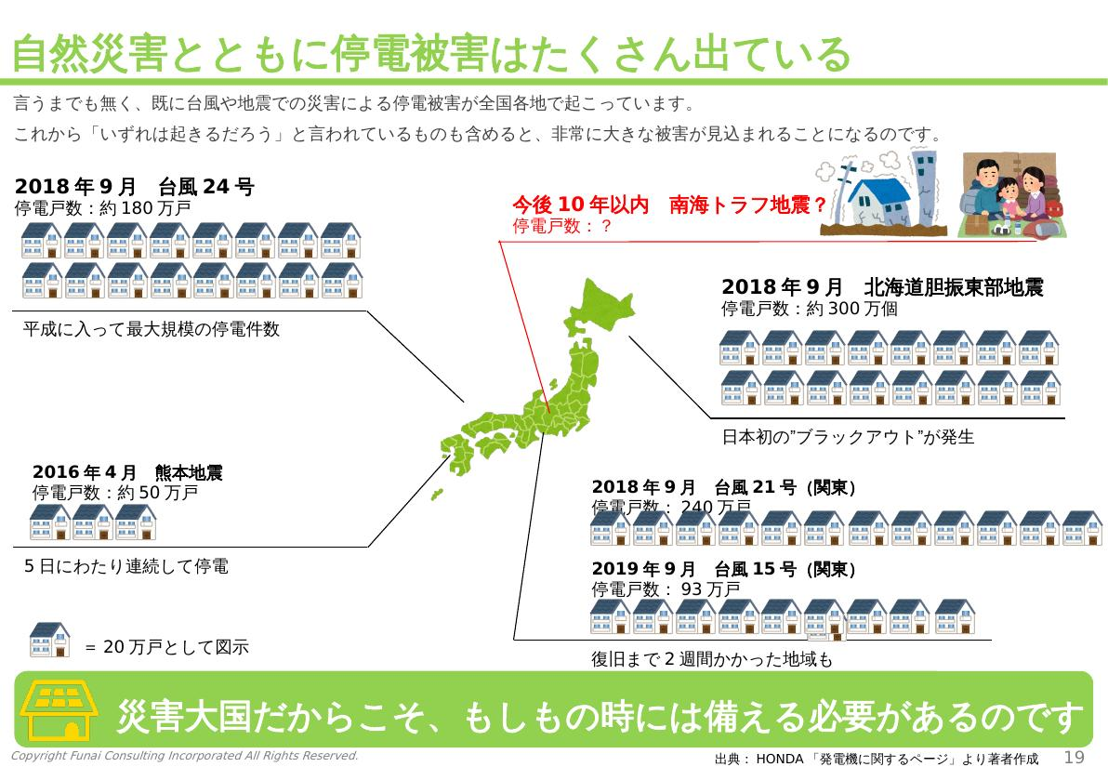
PART 1 災害対策
ルール⑩：停電被害の実績で「規模」を見せる
災害 | 停電戸数 | 備考
2016年4月 熊本地震 | 約50万戸 | −
2018年9月 台風21号（関東） | 240万戸 | −
2018年9月 台風24号 | 約180万戸 | −
2018年9月 北海道胆振東部地震 | 約300万戸 | 日本初のブラックアウト
2019年9月 台風15号（関東） | 93万戸 | 5日連続で停電
今後10年以内 南海トラフ地震？ | ？ | −
アプローチブック p.19 自然災害と停電被害
胆振東部地震は平成最大規模。
復旧まで2週間かかった地域もありました。
このページの結論 災害大国だからこそ、もしもの時には備える必要があるのです
10

Slide 11
PART 1 災害対策
ルール⑪：非常時対策の効果の確認
POINT 災害トークは「第三者話法」でしか伝えない
このルールに対応するページは
アプローチブックにありません
「事例」でないと意味が無いからです。
印刷された一般論では「うちの場合は？」に答えられません。
第三者話法の型
✕「停電しても安心ですよ」
← 自分の意見。刺さらない
○「実際に○○市のA様が、台風の停電で3日間、冷蔵庫と照明を動かせたそうです」
メーカー | 特徴 | URL
Panasonic | 動画＋テキストの記事があり使いやすい | https://sumai.panasonic.jp/chikuden/
SmartStar | 災害時の活用に特化した動画 | https://www.smartstar.jp/voice/
ニチコン | 販売店にフィットしたコンテンツ | https://www.nichicon.co.jp/products/ess/about/voice.html
このページの結論 一般論ではなく「事例」。「私が〜」ではなく「実際に〜あります」
11

Slide 12
PART 1 災害対策
災害トークの落とし穴：長く話すほど失注する
✕ やりすぎ例
「南海トラフが来たら、この地域は震度7です。
ライフラインは1か月止まると言われています。
お子さんもいらっしゃいますよね。
真っ暗な中で、水も出ない状態で……」
何が起きるか
・商談の雰囲気が暗くなる
・「不安を煽られた」と警戒される
・お客様が黙り、ラリーが止まる
・そのあとの商品説明が入らなくなる
○ 適切な例
「札幌が地震の確率が最も低いと出ていたのに、
3か月後に大きな地震が来てしまったんですね。
気象庁も予測は難しいと言っています。
どこで起きるかは分からないですよね？」
何が違うか
・主語が「事実」と「第三者」
・お客様の家族を想像させていない
・最後が質問で終わり、ラリーが続く
・3分で次のページへ抜けられる
このページの結論 災害は「事実 → 事例 → サラッと次へ」。3分で抜ける
12
Notes:
・講師はまず「やりすぎ例」を実演して見せる。受講者に違和感を体験させてから正解を示す

Slide 13
休憩 10分
後半は商品説明（FAB）と経済メリットです
13

Slide 14
PART 2 商品説明
なぜ「商品説明」が必要なのか
購入 ＝ 価値 ÷ 価格
この値が1を超えたとき、
人は購入に至る
100均で考えると
100円の商品を買うのは、100円以上の価値を感じているから。
つまり X > 100円 ÷ 100円 の状態です。
やり方① 価値を上げる
①電気代のネガ（第2回）
②災害対策（PART1）
＋ 商品そのものの価値（FAB）
PART2はここ
やり方② 価格を下げる
価格 −（経済メリット③）を下げる
＝ 実質いくらになるか
PART3はここ
※ 見積り金額そのものは第4回
このページの結論 価値を上げるか、価格を下げるか。この2つしかない
14

Slide 15
PART 2 商品説明
FAB式営業：価値の伝え方は3階建て
 | 要素 | 意味 | 固定／変動 | できる営業の割合
F | Feature（特徴） | その製品の特長・長所 | 固定 | ほとんどの営業マンができる
A | Advantage（メリット） | その特徴が「全ての人に」もたらす利点 | 固定 | 約8割ができる
B | Benefit（ベネフィット） | 「目の前のお客様が」受ける利益 | 変動 | トップ2割しかできない
例）コーヒーマシン
F：専用カプセルを入れてボタン一つで本格的なコーヒーが淹れられる
A：誰でも安定した味を再現でき、手間も汚れも少ない
B：忙しい朝でもボタン1つで一息つける／毎月カプセルが届くので買い忘れがない
このページの結論 お客様に対してのB（利益）を、いかに具体的に話せるかが最重要
15

Slide 16
PART 2 商品説明
太陽光＋蓄電池のFAB（模範例）
F 特徴（固定）
太陽光で発電した電気を蓄電池に貯めて、夜も自宅で使えます
A メリット（固定・誰にでも同じ）
電力会社から買う電気が減り、停電のときも電気が使えます
B ベネフィット（変動・お客様ごとに変える）
「お子様が受験生でしたね。夜遅くまでエアコンをつけても電気代を気にせずに済みます」
「奥様が日中パートに出られない日も、太陽光の電気で洗濯乾燥機を回せます」
「ご主人は在宅勤務が週2日でしたね。在宅の日ほどお得になります」
「停電のとき、お母様が避難所に行かずに済みます」
このページの結論 Bの材料は、ルール③のヒアリングで聞いた話の中にある
16
Notes:
・Bは想像で作らない。ルール③で聞いた「導入しなかった理由」「今の困りごと」から作る

Slide 17
PART 2 商品説明
Bの材料は、ヒアリングで手に入れる
ルール③で聞いたこと | そこから作るB（ベネフィット）
「価格が高かったからやめた」 | 「月々のご負担は電気代の範囲に収まります。今と変わらない支出で、資産が残ります」
「シミュレーションがピンとこなかった」 | 「今日は数字だけでなく、〇〇様のお家で1日どう電気が動くかでご説明します」
「会社が信用しきれなかった」 | 「当社は3年ごとに訪問して報告書をお出ししています。設置して終わりにしません」
「子供が受験で電気代が心配」 | 「夜遅くまでエアコンをつけても、電気代を気にせずに済みます」
「停電の経験がなくて実感がない」 | 「〇〇市のA様も同じでしたが、台風の停電で3日間、冷蔵庫が止まらなかったそうです」
聞いていないことは、Bにできません。
だからルール③のオープンクエスチョン3回が効いてきます。
17

Slide 18
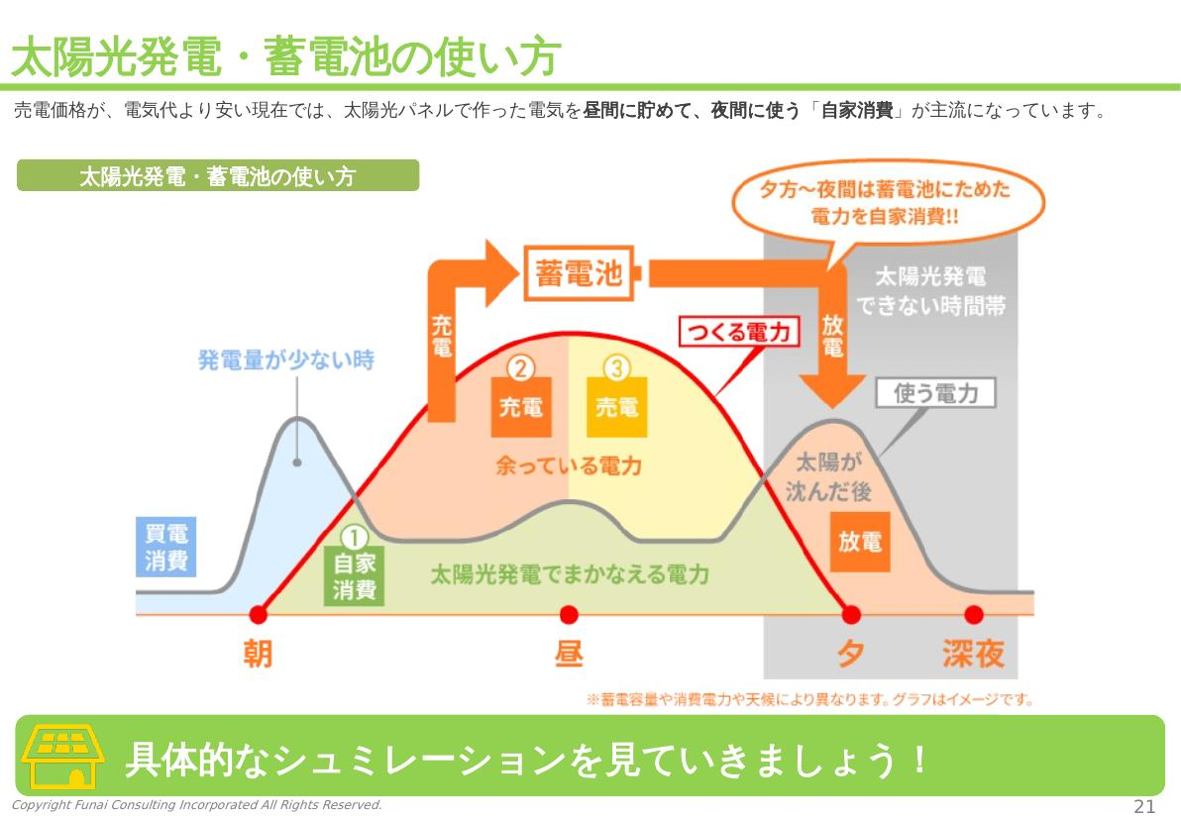
PART 2 商品説明
ルール⑫：太陽光・蓄電池の使い方の理解
POINT シミュレーションに移る前に基本概念をおさらいする
ゴール（お客様の反応）
「太陽光・蓄電池の活用方法が分かる」
説明のポイント
売電価格が電気代より安い今は「自家消費」が主流
p.20で「買うより自給自足」を示し、p.21で具体的な使い方を見せる
売電単価15円 ＜ 買電単価30円。貯めて使う方が得
この説明がFのベース。曖昧だとBも作れない
アプローチブック p.21 太陽光発電・蓄電池の使い方
このページの結論 具体的なシミュレーションを見ていきましょう！
18

Slide 19
PART 2 商品説明
1日の電気の流れ（これは図なしで言えるように）
朝
発電量が少ない時間帯
電力会社から電気を購入する
（買電消費）
昼
太陽光発電が活発な時間帯
① 太陽光の電気をまず家庭で使う（自家消費）
② 余った電気は蓄電池に充電する
③ さらに余った電気は売電する
夕方〜夜間
発電できない時間帯
蓄電池に貯めた電気を使う
このサイクルは、太陽光と蓄電池が「両方」あって初めて成立します
・太陽光だけ → 昼に余った電気は売るしかない。売電15円＜買電30円なので損
・蓄電池だけ → 貯める電気を電力会社から買うことになる
・セット → 自分で創った電気を、自分で使い切れる
このページの結論 創る（太陽光）→ 貯める（蓄電池）→ 夜に使う
19

Slide 20
PART 2 商品説明
ワーク①：お手元の顧客設定集からFABを考える（15分）
F・Aは全員同じで構いません。Bだけは、その顧客設定に合わせて3本書いてください
 | 要素 | 記入してください
F | 特徴（固定）
A | メリット（固定）
B① | ベネフィット（変動）
B② | ベネフィット（変動）
B③ | ベネフィット（変動）
B①②③は、必ず「〇〇様は〜でしたよね」から書き始めること。
主語がお客様になっていなければ、それはAです。
20

Slide 21
PART 2 商品説明
ワーク②：ペアで実演する（10分）
やること
① 2人1組。営業役／お客様役
② 書いたFABを、そのまま口で言う
③ 2分で交代
聞き手のチェック項目
・Bの主語が「お客様」になっていたか
・Bが3本とも違う切り口だったか
・スペック（kWh・サイクル数）で終わっていないか
FABでやりがちな失敗
やりがちな失敗 | なぜダメか | 直し方
Fだけ並べる（kWh・変換効率・サイクル数） | スペックはお客様の生活と結びつかない | Aに翻訳してからBへ
Aで止まる（「電気代が安くなります」） | 全員に同じことを言っている | 「〇〇様は」で始める
Bを想像で作る | ヒアリングしていないので外れる | ルール③で聞いた話から作る
21

Slide 22
PART 3 経済メリット
③ 経済メリット：一番重要だが、それだけでは危ない
経済メリットは一番重要な要素。ただしメリットがあまり出ないお宅にも訴求するには、
経済メリット訴求のみでは安定感がなくなってしまう
✕ 経済メリットだけで押す
狭小住宅・北向き屋根・電気使用量が少ないお宅では、数字が出ません。
数字が出ない＝売れない、になってしまいます。
○ ①②③を積んだ上で③を出す
①電気代のネガ ②災害対策 ＋ 商品の価値（FAB）を積んでから、
最後に③経済メリットで背中を押す。
金額ばかり褒めてはいけない理由も同じです
「元が取れる／取れない」で判断させると、狭小住宅への提案が困難になります。
金額の褒め → 体験の褒めへ変換しましょう。
このページの結論 ③は「決め手」であって「入り口」ではない
22

Slide 23
PART 3 経済メリット
シミュレーションの読み方（例）
FIT期間中と、FIT期間が終わったあとで、毎月の実質負担額が変わります
FIT期間
FIT期間終了後
毎月の分割支払額 | 24,002 円/月
− 実質光熱費削減額 | 14,429 円/月
毎月の分割支払額 | 24,002 円/月
− 実質光熱費削減額 | 12,686 円/月
＝ 毎月の実質負担額 9,573 円/月
（1日あたり 約 319 円）
＝ 毎月の実質負担額 11,316 円/月
（1日あたり 約 377 円）
この表のどこを読むか
お客様が見るのは「毎月の実質負担額」と「1日あたり」だけです。
分割支払額（24,002円）を先に見せると、そこで思考が止まります。
このページの結論 1日あたりの金額まで落として初めて、判断できる数字になる
23

Slide 24
PART 3 経済メリット
伝え方①：ローン返済額を含めたトータル金額でお伝えする
＜ポイント＞ 分割払いの場合、返済中は合計の支出が増える。
完済後は返済額が無くなるため、支出が減少する
（例） | ローン支払い中 | 完済後
もともとの電気代 | 15,000 | 15,000
＋ ローンの分割額 | 22,000 | 0
− 電気代削減額 | −14,000 | −14,000
支出合計 | 23,000 | 1,000
向いているお客様
・長期で考えられる方
・完済後の姿に価値を感じる方
注意
返済中は支出が増えます。
ここを隠すと後で必ず不信になります。
このページの結論 完済後に支出が「1,000円」まで下がる絵を見せる
24

Slide 25
PART 3 経済メリット
伝え方②：電気代の減収分のみをお伝えする
ローンの話をいったん外し、「電気代がいくら減るか」だけを見せる方法です
（例） | 金額 | 期間 | 削減額
もともとの電気代 | 15,000 | 1年間での削減額 | ¥168,000
− 電気代削減額 | 14,000 | 10年間での削減額 | ¥1,680,000
支出合計 | 1,000 | 30年間での削減額 | ¥5,040,000
向いているお客様
・現金一括で検討される方
・「月々の支出が増える」ことに強い抵抗がある方
・数字が多いと混乱される方
使い分けの原則
①で反応が鈍い（＝返済中の支出増で止まった）と
感じたら、②に切り替える。
どちらも同じ事実を、別の枠組みで
見せているだけです。
このページの結論 30年で500万円以上の削減。これが「価格を下げる」の中身
25

Slide 26
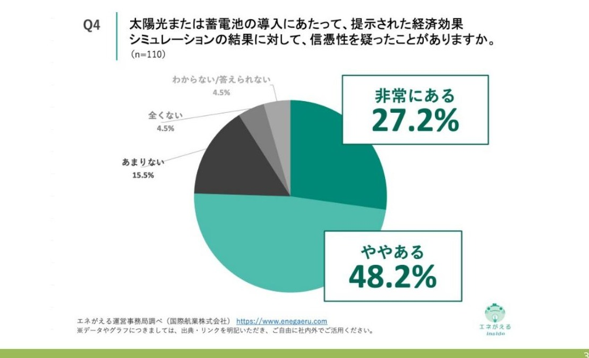
PART 3 経済メリット
前提：シミュレーションは疑われています
経済効果シミュレーションの信憑性を
疑ったことがある人
75.4％
だからどうするか
・金額の大きさで勝とうとしない
・前提条件を先に口で言う
（電気使用量・単価・設置容量）
・お客様の検針票の実額から出発する
・「盛っていない」ことが伝わる方が
金額より効く
出典：エネがえる運営事務局調べ（国際航業株式会社）
このページの結論 ✕ シミュレーション金額 ◎ 安心感
26

Slide 27
PART 3 経済メリット
相見積もりになったときのポイント
信頼 × 比較
 | やること | 言い方
信頼 | 前提条件を隠さない。数字の出どころを言う | 「この数字は〇〇様の検針票から計算しています」
比較 | 他社下げをせず、お客様に判断軸を与える | 「設置後の点検体制で比べてみてください」
− | 他社の強みで戦わず、自社の強みで戦う | 会社の安定性／地域密着性／メーカーとしての価値
このページの結論 金額で勝とうとせず、安心感で選ばれる
27

Slide 28
PART 3 経済メリット
今日は「金額」を出しません
 | 今日やったこと（経済メリット） | 第4回でやること（金額訴求）
目的 | 「電気代がいくら減るか」を納得してもらう | 「毎月いくら払うか」を払える形にする
出す数字 | 削減額（月14,000円／30年504万円） | 月々の支払額・概算見積・総額
使う道具 | シミュレーション | シミュレーション＋概算見積＋カタログ
ルール | （必要性訴求の一部） | ⑯〜⑳
なぜ分けるのか
「いくら得か」が腹落ちしていない状態で「いくら払うか」を出すと、支払額だけが記憶に残ります。
今日は「得の大きさ」を作りきるところまでです。
28

Slide 29
ロールプレイング
FABと経済メリットを通す（10分）
進行 | 使うもの | 時間 | 狙う反応
災害（⑩⑪） | アプローチブック p.18・p.19＋事例 | 1分 | いつ災害が起こるか分からないですね
使い方（⑫） | p.20・p.21 | 1分 | 買うより自給自足した方が良いですね
商品説明（FAB） | ワーク①で書いたB3本 | 2分 | うちの場合はそうなるんですね
経済メリット | シミュレーション（伝え方①または②） | 2分 | 思ったより減るんですね
顧客設定（第2回と同じ田中様ご夫婦）
・ご主人48歳／奥様45歳／高校生・中学生のお子様
・築14年・南向き切妻屋根・オール電化ではない
・太陽光・蓄電池ともに未導入
・電気代 月18,000円 ・住宅ローン返済中
・お子様が来年受験／ご主人は在宅勤務が週2日
この周で見るポイント
・災害が1分で終わったか
・Bの主語が「田中様」になっていたか
・受験・在宅勤務をBに使えたか
・伝え方①②のどちらを選んだか、理由を言えるか
・金額（見積り）を口にしていないか
29

Slide 30
チェックシート
ロープレのあと、自分で○△×をつけてください
パート | 項目 | できたか
① 災害対策 | 第三者話法だけで語れた（自分の意見を混ぜない）
 | 3分以内（ロープレでは1分）で終えられた
 | 「うちの地域は災害が来ない」を切り返せた
② 商品説明（FAB） | F・A・Bを区別して言えた
 | Bの主語が「お客様」になっていた
 | Bを3本、違う切り口で言えた
 | ヒアリングで聞いた話からBを作れた
③ 経済メリット | 伝え方①②のどちらを使うか選べた
 | 前提条件（検針票の実額）から出発できた
 | 削減額を「1日あたり」まで落とせた
 | 金額（見積り）を口にしなかった
商談運営：発言比率6：4／最後までセット提案を崩さなかったか
黄色が本日の主役。×が付いた項目は、次の商談までに必ず直してください
30

Slide 31
本日のまとめ
本日持ち帰ること
① 契約とは「阻害要因がすべて解消された状態」。今日つぶしたのは③プランと④金額
② 災害は「事実 → 事例 → サラッと次へ」。3分で抜ける
③ FABのBは「お客様が主語」。材料はヒアリングの中にある
④ 経済メリットは2通りの伝え方を使い分ける。金額で勝とうとせず、安心感で選ばれる
宿題（次回までに）
① 実際の担当顧客1件について、FABのBを3本書いてくること
② 伝え方①②の両方を、シミュレーションを見ずに口で説明できるようにしてくること
③ 実商談を1件、災害パートに何分使ったか計測してくること
次回・第4回は「時期訴求・料金訴求（ルール⑬〜⑳）」／ここで初めて金額を出します
31
Notes:
・その日のうちに復習すると定着する（翌日には50％忘れる）ことを添える

Slide 32
この度は【㈱船井総合研究所 住宅用太陽光・蓄電池の売り方マスター研修】にご参加いただき、誠にありがとうございました。
１．講座及びテキストに関するお問い合わせは、下記までお願いいたします。
２．本テキストの著作権は、引用部分を除き、全て(株)船井総合研究所に帰属しています。
３．本セミナーで入手したテキスト、DVD、その他の文書等は許可なく複製を作成すること、また二次利用することを禁止します。 ４．本セミナーの内容と同じ、または類似した研修の開催や、第三者に行わせることを禁じます。 ５．録音、録画、撮影などの行為はお断りします。 ６．本セミナーで入手したテキストおよび資料等をＳＮＳ等を通じて第三者に開示することを禁じます。
７．なお、上記３～６の事項が発覚した場合、本人または法人に対して損害賠償を行う場合があります。
８．当社ではセミナー中の様子を撮影し、当社の宣伝に使用することがあります。あらかじめご了承ください。
株式会社船井総合研究所
『住宅用太陽光・蓄電池の売り方マスター研修』
機密情報／無断転用禁止
2026年１1月発行
著 者 ： 株式会社船井総合研究所 専門工事支援部 北 隆人
発行所 ： 株式会社船井総合研究所
【大阪本社】 【東京本社（サステナグローススクエアTOKYO）】
〒５４１－００４１ 大阪市中央区北浜４－４－１０ 〒１０４－００２８ 東京都中央区八重洲二丁目2番1号
東京ミッドタウン八重洲 八重洲セントラルタワー 35階
ＴＥＬ ０６－６２３２－０２７１（代表） ＴＥＬ：０３－４３５６－０２７１（通）
E・Mail takato-kita@funaisoken.co.jp

